Slide 1
ARM端调试交流分享
牛杰杰
2020.09

Slide 2
一、 ARM端调试的方法
二、 ARM端常见的运行时错误
三、工具
目 录
content

Slide 3
一、 ARM端调试的方法

Slide 4
为什么要调试
验证代码是否正常工作
Debug（开发5分钟，调试2小时）
更方便阅读理解代码
Notes:
（开发5分钟，调试2小时）

Slide 5
什么平台调试最爽
Windows VS
Vs code
Vim+GDB

Slide 6
ARM端调试的困难
执行环境和开发环境不同
执行环境资源受限，可用高级工具较少

Slide 7
ARM端调试方法
Printf
Log
Windows或者linux模拟
gdb+gdbserver
Vscode gdb+gdbserver

Slide 8
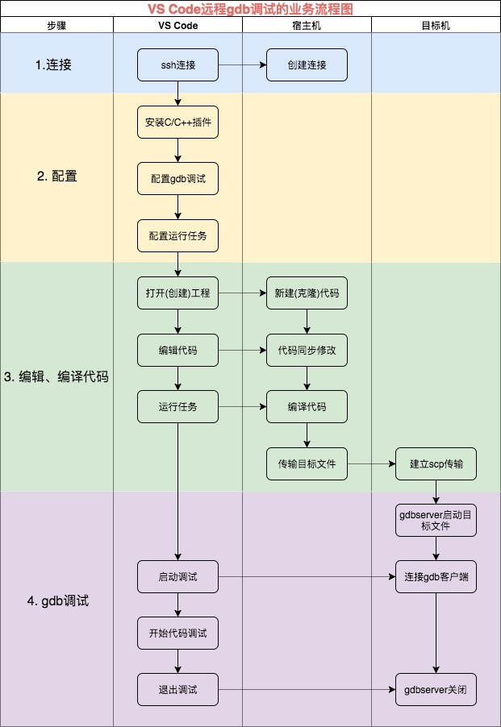
Vscode gdb+gdbserver

Slide 9
Vscode gdb+gdbserver
步骤
Android remote development 插件
C/C++ 插件
远程连接到linux服务器（连接arm开发板）
配置launch.json
将gdbserver拷贝到device
./gdbserver :1234 your_exe
adb forward tcp:1234 tcp:1234
打断点，F5

Slide 10
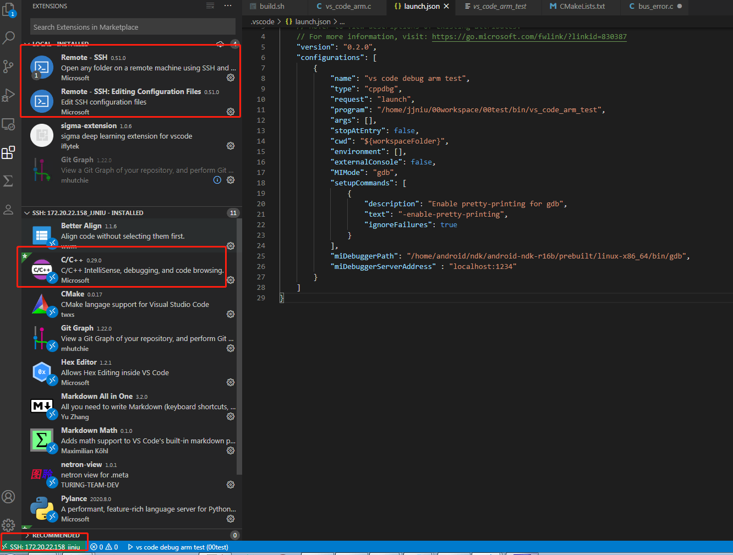
Vscode gdb+gdbserver
步骤
Android remote development 插件
C/C++ 插件
远程连接到linux服务器（连接arm开发板）

Slide 11
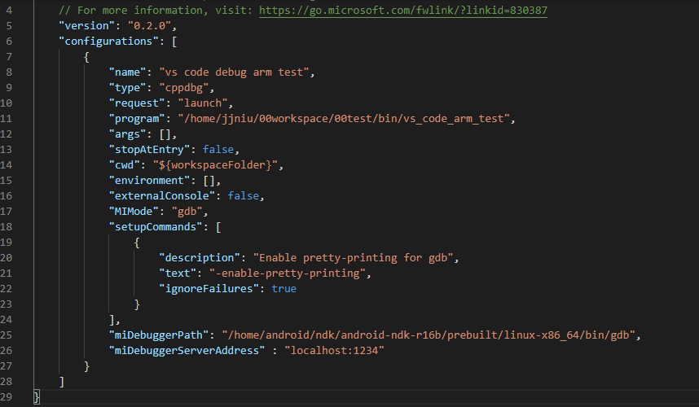
Vscode gdb+gdbserver
步骤
配置launch.json

Slide 12
Vscode gdb+gdbserver
步骤
将gdbserver、 your_exe拷贝到device
在device：./gdbserver :1234 your_exe [args]
在host：adb forward tcp:1234 tcp:1234
打断点，F5
Notes:
，即把PC TCP端口1234的数据转发到与通过adb连接的Android设备的TCP端口1234上

Slide 13
二、ARM端常见的运行时错误

Slide 14
char unsigned char
ARM端常见的错误
Segmentation fault
Bus error

Slide 15
char unsigned char
Segmentation fault
什么是Segmentation fault
对虚拟的地址的错误使用，特别是非法访问。地址不允许访问，或者试图写入只读区域，或者覆盖系统区域
原因
试图访问不存在的内存地址（在进程的地址空间之外）
试图访问进程没有权限访问的内存（内核空间）
试图对只读内存进行写操作（比如代码段）
Notes:
Kernel会向process发送signal，process可以注册自己的异常处理函数，默认情况下OS会终止process
经常出现在C这样的能够进行底层内存访问的语言
Segment的叫法源自1950s，指的是程序的地址空间，为了保护内存，只有程序自己的地址空间可以读，只有栈或者数据段的可写部分可以写，只读数据段或者代码段是只读的。因此试图读程序地址空间之外的地址，或者写只读段，都会出现segmentation fault，因此得名

Slide 16
char unsigned char
Segmentation fault
代码错误
解引用null（访问该进程以外的地址）
解引用或者给未初始化的指针赋值（指向随机地址的野指针）
解引用或者给释放过的指针赋值（悬垂指针）
buffer overflow
stack overflow
试图执行一个编译有问题的程序（有些编译器在出错时，仍然可以生成可执行问题）
Notes:
Kernel会向process发送signal，process可以注册自己的异常处理函数，默认情况下OS会终止process
经常出现在C这样的能够进行底层内存访问的语言
Segment的叫法源自1950s，指的是程序的地址空间，为了保护内存，只有程序自己的地址空间可以读，只有栈或者数据段的可写部分可以写，只读数据段或者代码段是只读的。因此试图读程序地址空间之外的地址，或者写只读段，都会出现segmentation fault，因此得名

Slide 17
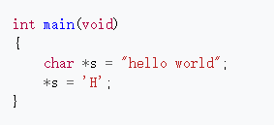
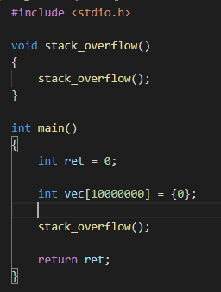


char unsigned char
Segmentation fault
案例

Slide 18
char unsigned char
Bus error
什么是Bus error
错误使用物理内存地址或者非对齐内存访问。硬件不能寻址
原因
未对齐访问
访问不存在的物理地址

Slide 19
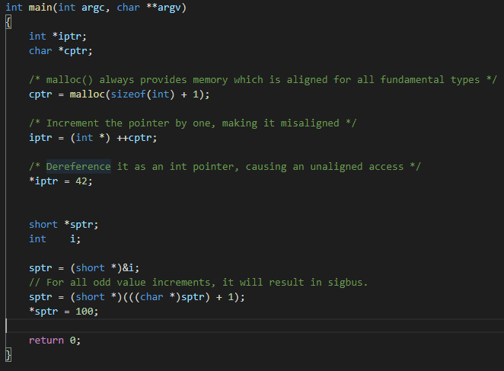
char unsigned char
Bus error
案例

Slide 20
三、工具

Slide 21
char unsigned char
工具
valgrind
Address sanitizer
vtune

Slide 22

char unsigned char
推荐阅读

Slide 23


